Slide 1
Co s tím a jak na to
Mgr. Iva Šrámková
sramkovaiva@seznam.cz

Slide 2
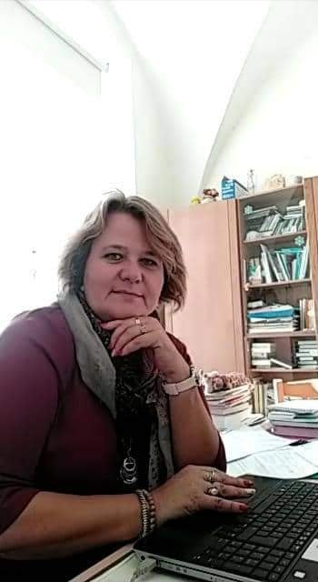
Mgr. Iva Šrámková – kdo jsem
- Celoživotní student
Učitelka odborných předmětů na GSS Mikulov, která má ráda
svou práci a své žáky
Výchovný poradce a vedoucí ŠPP na stejné škole
Vedoucí edukační činnosti a PR v ZOO Sedlec
Milovník žiraf

Slide 3
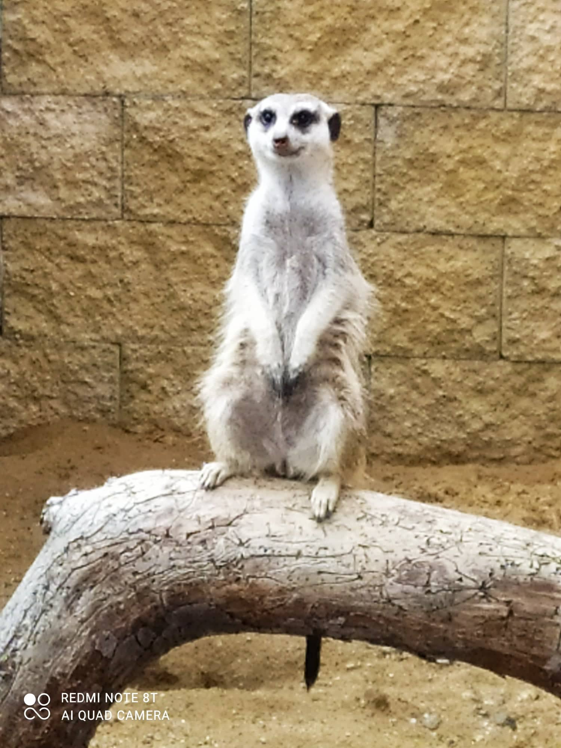
Cíl setkání - program
Školní neúspěch - důvody
Kdy do PPP
Co vše potřebuji do PPP
Jak číst zprávy z PPP a co mi jako rodiči říká
Rodič – škola - zpráva z PPP
Podpůrná opatření
Kazuistiky – příklady
dotazy

Slide 4
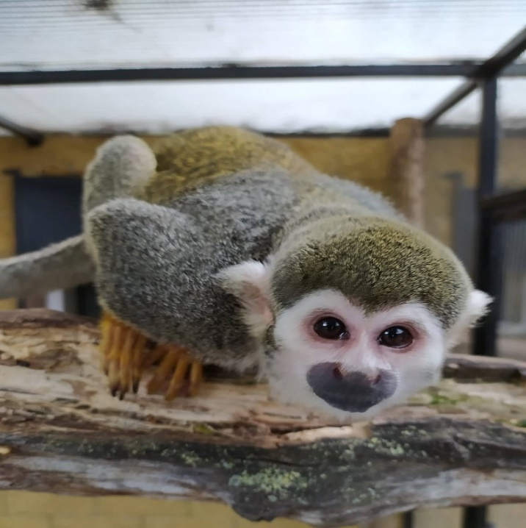
Začátek cesty za …….
Vaše dítě ,,hrabe,, tak, že to po něm nepřečtu.
Nespočítá jednoduchý příklad.
Viděli jste jak vypadá sešit vašeho dítě?
V hodině neustále vykřikuje.
Neudrží pozornost a není schopný zopakovat co jsem řekla.
Čte a neví o čem.
Asi by jste měli zajít do PPP.

Slide 5
Návštěvou v poradně se nestane zázrak
Zpráva – pouze pro rodiče /obsahuje i anamnézu, rodinnou situaci…/
Doporučení pro školu/ IVP nebo PLPP/ a pro domácí přípravu a rodiče.
V čem nám zpráva pomůže a proč do poradny jít -
Pojmenování problému Návrh podpůrných opatření

Slide 6
Doporučení – o čem to je?
Identifikační údaje žáka
datum poskytnutí poradenské služby
stručnou informaci o průběhu dosavadní poradenské péče, pokud již byl v poradně
závěry vyšetření v PPP
identifikační údaje PPP (jméno a podpis pracovníka, který doporučení zpracoval, jméno vedoucího pracoviště, adresa a název pracoviště a datum vystavení doporučení ŠPZ
informovaný souhlas zletilého žáka nebo zákonného zástupce žáka nezletilého vyjadřující, že s ním bylo doporučení projednáno, že mu porozuměl a že byl informován o možnosti požádat do 30 dnů o jeho revizi

Slide 7
Dyslektik
dítě nerozpozná jednotlivá písmena, nebo je mezi sebou zaměňuje,
- zvukově podobná písmena: g – k, v – f,
mohou se objevit problémy s rozeznáváním zrcadlových písmen p – b, q – g
dyslektické dítě nevytleskává slabiky, nedokáže to
nemusí rozpoznat jednotlivé písmena ve slově, proto nezvládne odpovědět, které slovo začíná stejně jako jiné
zaměňuje pořadí písmen ve slově, čísla vidí zrcadlově (23 místo 32).

Slide 8
Dysortografie
Grafické záměny zvukově podobných hlásek (b, d; z, s)
Obtížně si vybaví tvar písmene v písemné podobě
Chyby z artikulační neobratnosti (problém s výslovností slov = čtvrtek – črtek, šest – sešt)
Chyby v měkčení (dy, ty, ny)
Neschopnost dodržet pořadí písmen ve slově
Přidávání písmen, která do slova nepatří
Neschopnost dodržování délek samohlásek
Neschopnost dodržovat hranice slov ve větě

Slide 9
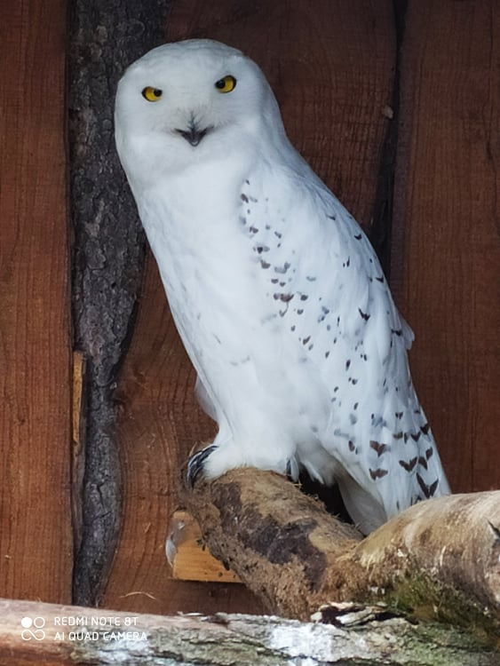
Důležité vědět
Vývojové poruchy učení se nespojují s nízkou intelektovou úrovní, mentální retardací, nedostatečnými možnostmi se učit (např. vlivem málo podnětného prostředí, sociálního zanedbání apod.), či jinými potížemi (např. vady sluchu nebo zraku) apod.

Slide 10
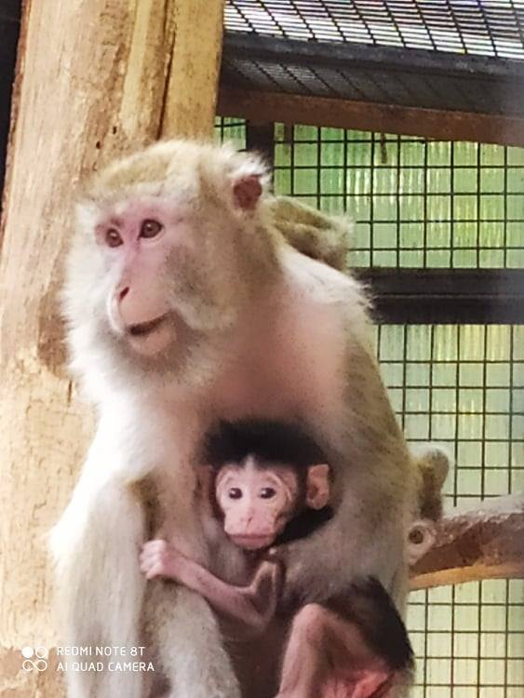
Domácí příprava
Problémy se čtením
Pomalé čtení
Čtení s obtížemi
Únava ze čtení
Obtížné soustředění se na čtení po dlouhou dobu
Zapomínání neznámých slovíček, i když už se je učili mnohokrát
Zapomínání na to, co bylo právě přečteno
Pletení si podobně vypadajících či znějících písmen jako například b a d, b a p a dalš

Slide 11
Domácí příprava
Pletení si podobně vypadajících či znějících písmen jako například b a d, b a p a další
Potřeba text číst vícekrát dokola
Přehlédnutí písmena či slova
Vynechávání drobných slov jako předložek a podobně
Obtíže s vnímáním obsahu textu při soustředění se na samotné čtení
Problém se správným psaním a výslovností (zvláště pak u cizích jazyků, kde se psaní a výslovnost neshodují nebo jsou jinak komplikované)

Slide 12
Zdroje
www.mojedyslexie.cz
www.Kaminet.cz
Videa: https://www.youtube.com/watch?v=JReqinUmDR0
https://www.youtube.com/watch?v=Jfq6-nS65RY&t=47s
Vlastní fotografie

